Slide 1
Муниципальное бюджетное дошкольное образовательное учреждение детский сад №34 комбинированного вида
Занятие-презентация
по основам пожарной безопасности на тему:
«Пожарная безопасность.
Служба спасения 01»
Воспитатель:Веретинская Лариса Владимировна

Slide 2
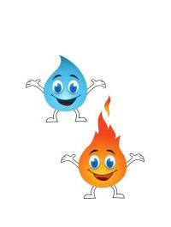
Организационный момент
С языком, а не лает,
Без зубов, а кусает.
Все ест - не наедается.
А как попьет – сразу умрет

Slide 3
Сообщение темы и цели занятия

Slide 4
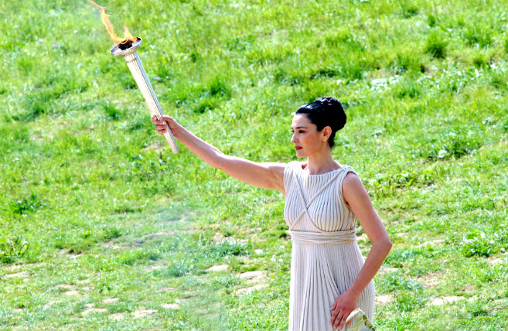
Огонь символ

Slide 5
Опасный огонь

Slide 6
Причины возникновения пожаров

Slide 7
Розетки с защитой

Slide 8
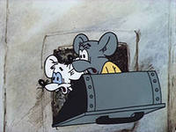
Печь является одной из самых распространенных причин пожаров

Slide 9
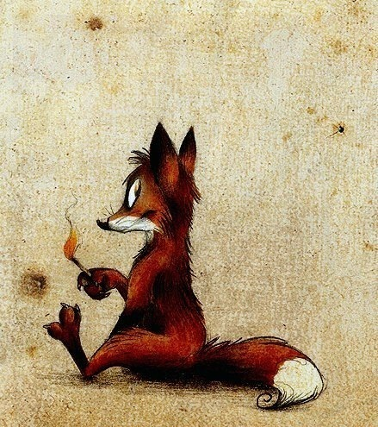
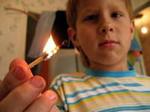
Ох, опасные сестрички эти маленькие (спички)

Slide 10
Чем опасен пожар ?

Slide 11
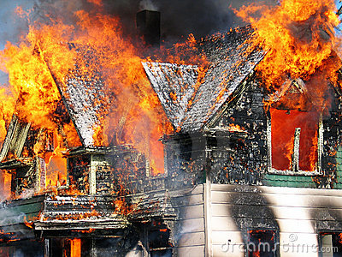
Не балуйся дома со спичками и зажигалками

Slide 12
Уходя из комнаты или дома, не забывай выключить электроприборы

Slide 13
Правила поведения при пожаре

Slide 14
Завершение

Slide 15
Устная памятка

